Slide 1
ȘCOALA GIMNAZIALĂ ,,IORGU G. TOMA” COM. VAMA, JUD. SUCEAVA
SĂPTĂMÂNA GLOBALĂ A BANILOR
,,Protejează-ți banii, asigură-ți viitorul!”
(18-24 martie 2024)
CLASA a IV-a B
Prof. înv. primar
Morohoschi Eufrozina

Slide 2
În Săptămâna Globală a Banilor (18-24 martie 2024), elevii clasei a IV-a B, de la Școala Gimnazială ,,Iorgu G. Toma” Vama, jud. Suceava, au participat cu mult entuziasm la activități de conștientizare a importanței banilor în viața omului, de recunoaștere a monedelor și bancnotelor românești și a altor țări, de familiarizare cu modalitățile de economisire a banilor, precum și idei de mici afaceri producătoare de venit.

Slide 3
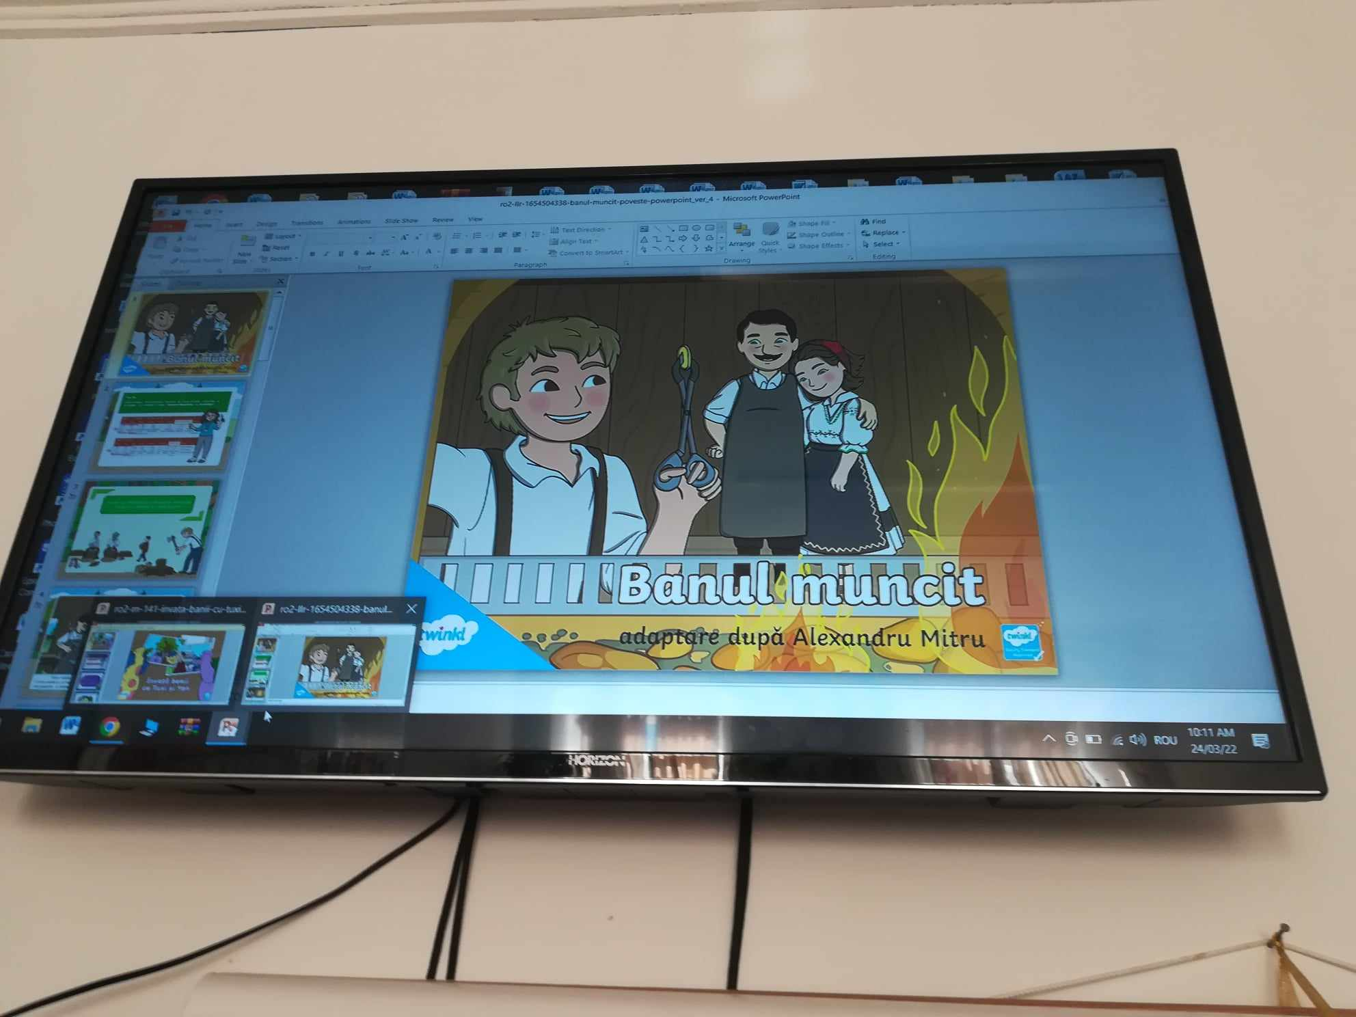
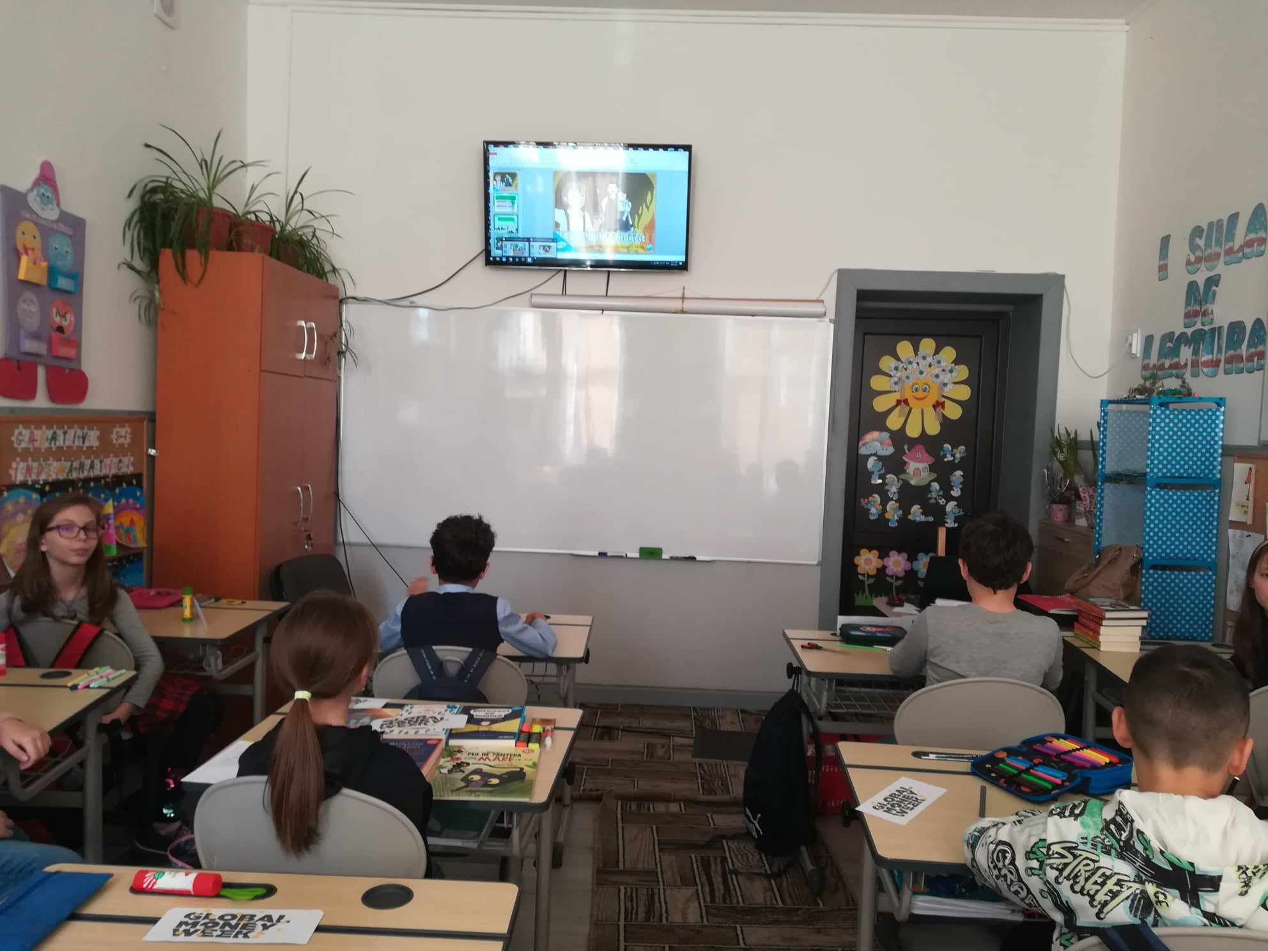
Vizionare ,,Banul muncit”, după Alexandru Mitru
,,Ce se agonisește prin muncă se păstrează mai cu grijă.”

Slide 4
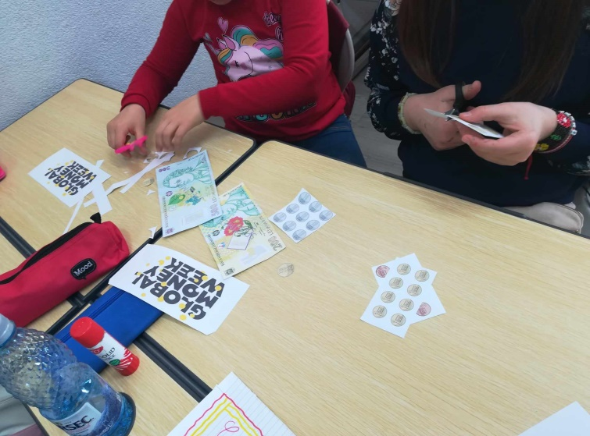
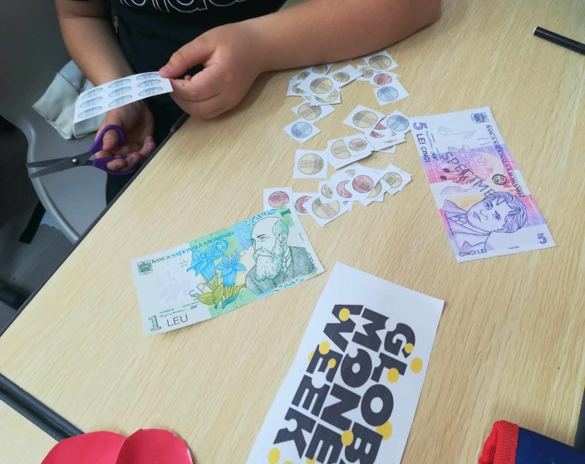
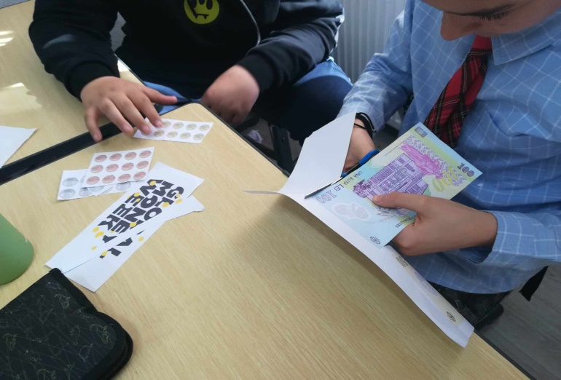
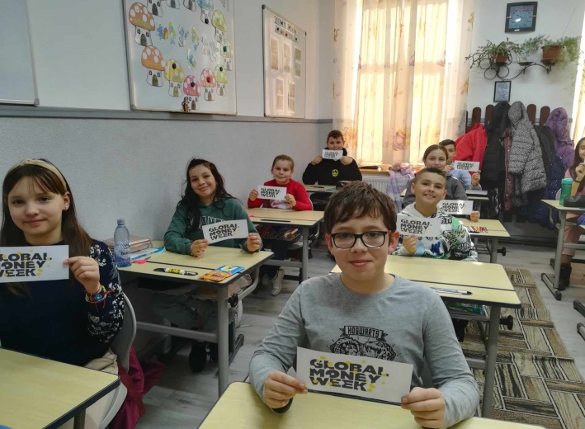
Banii -activitate de recunoaștere a monedelor și bancnotelor românești și din alte țări

Slide 5
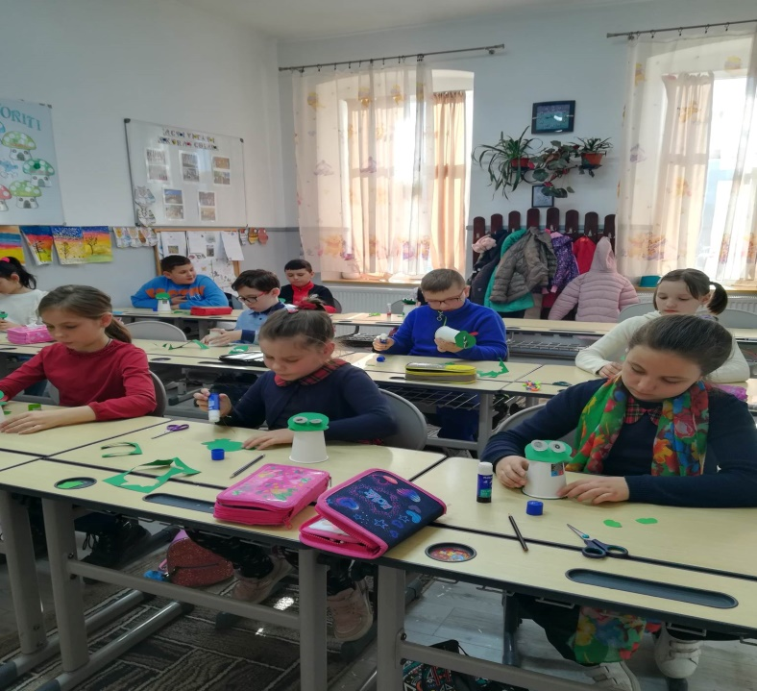
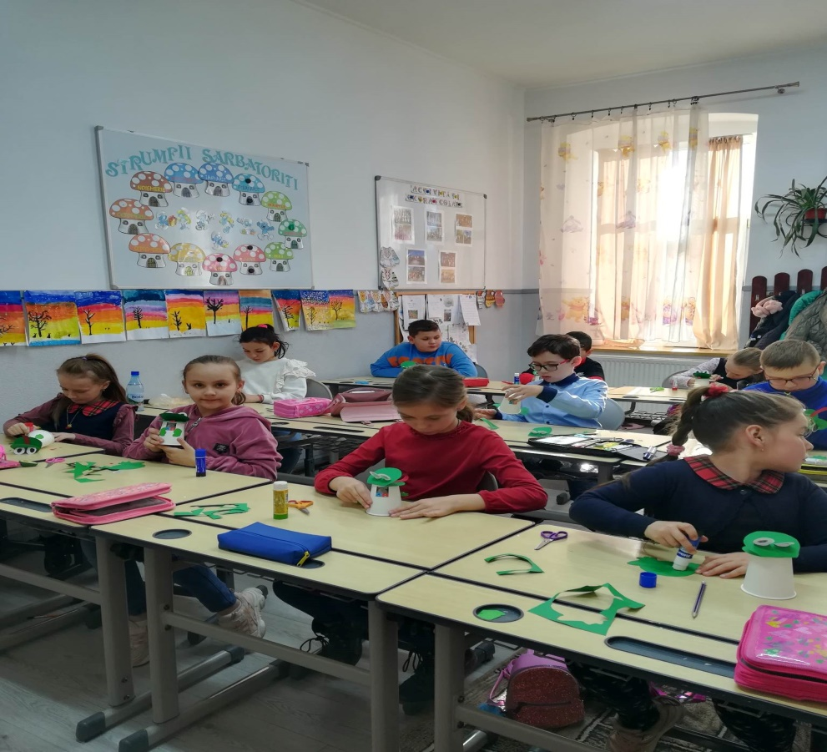
Pușculița ne învață să fim economi
,,Cui economisește, niciodată nu-i lipsește.”

Slide 6
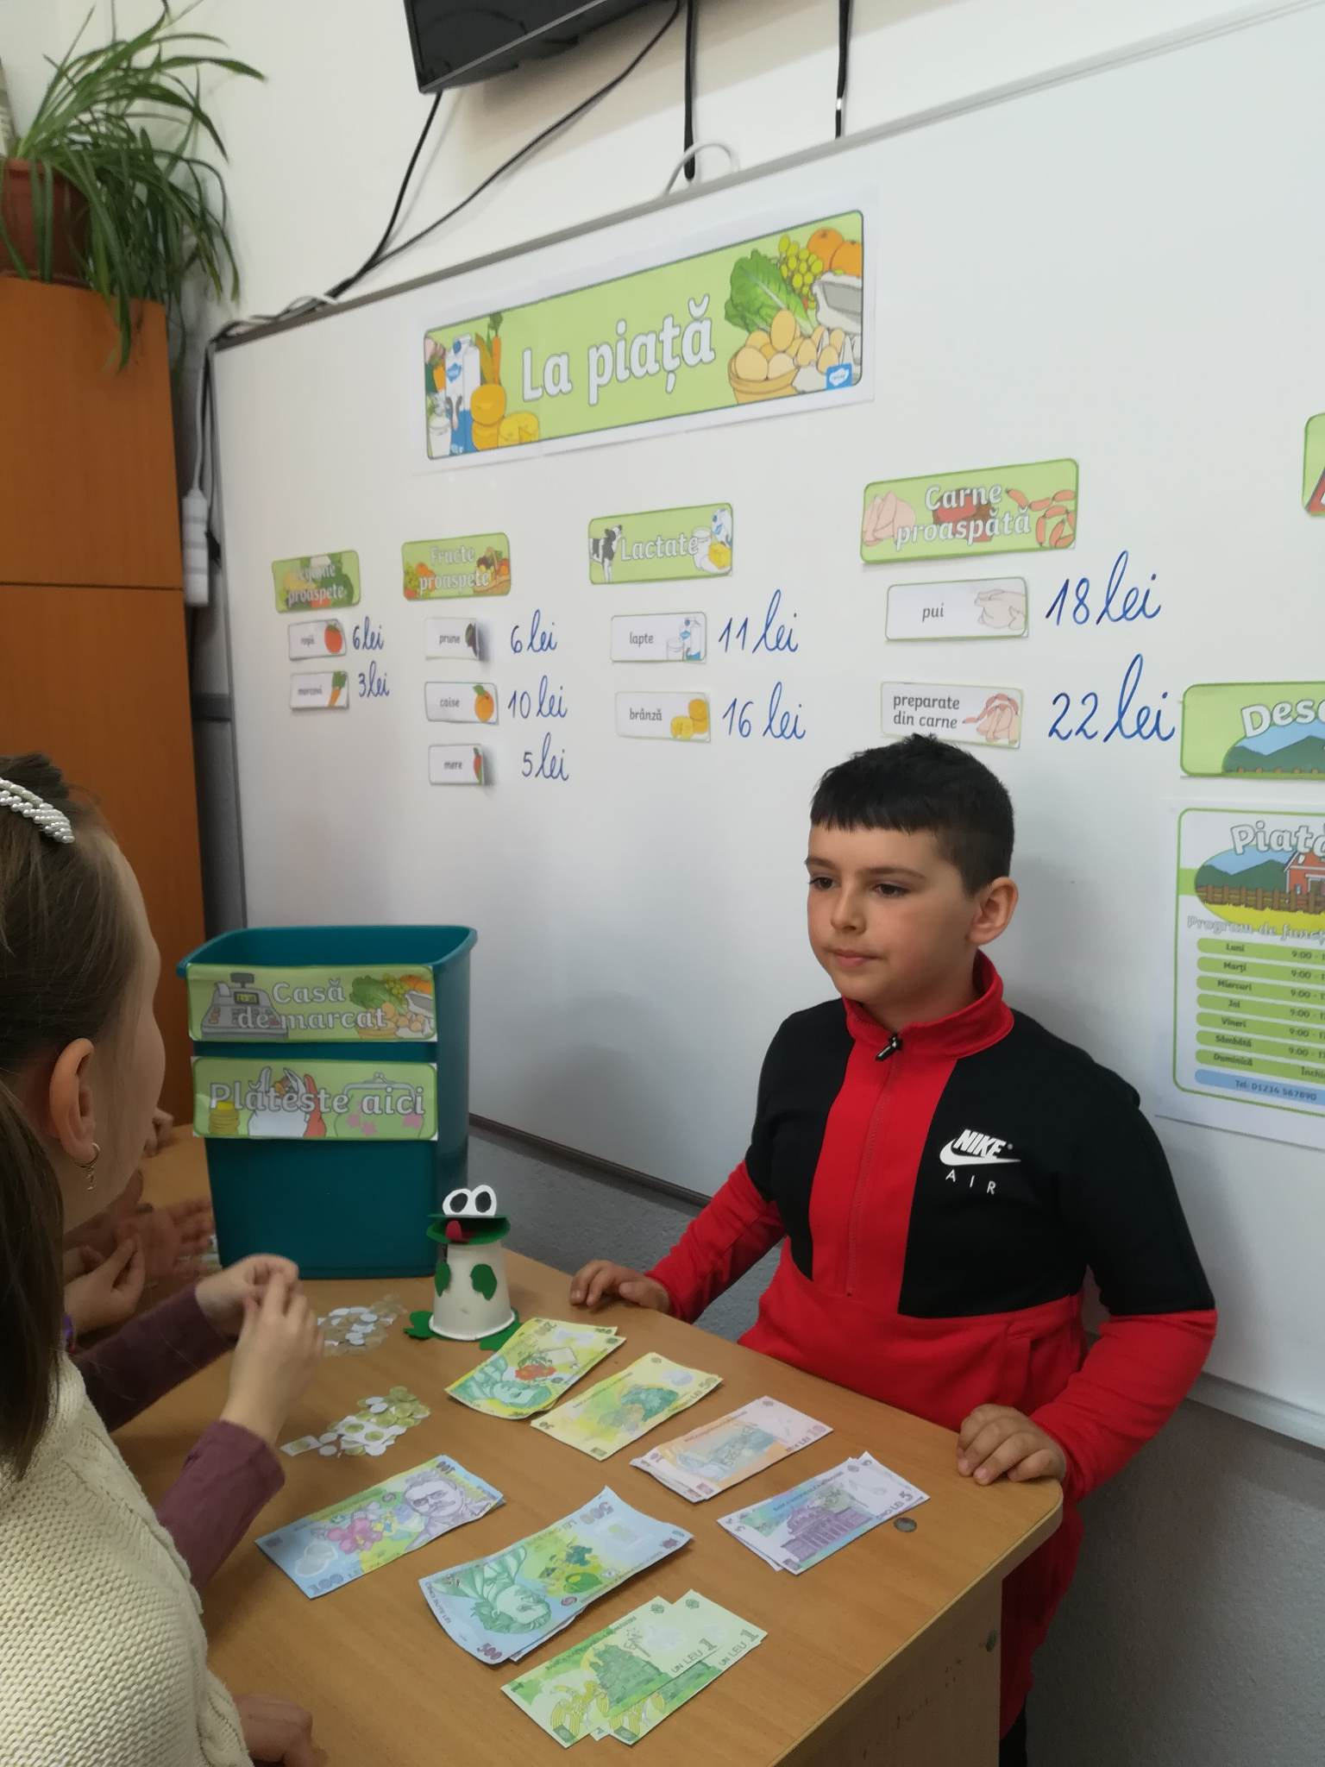
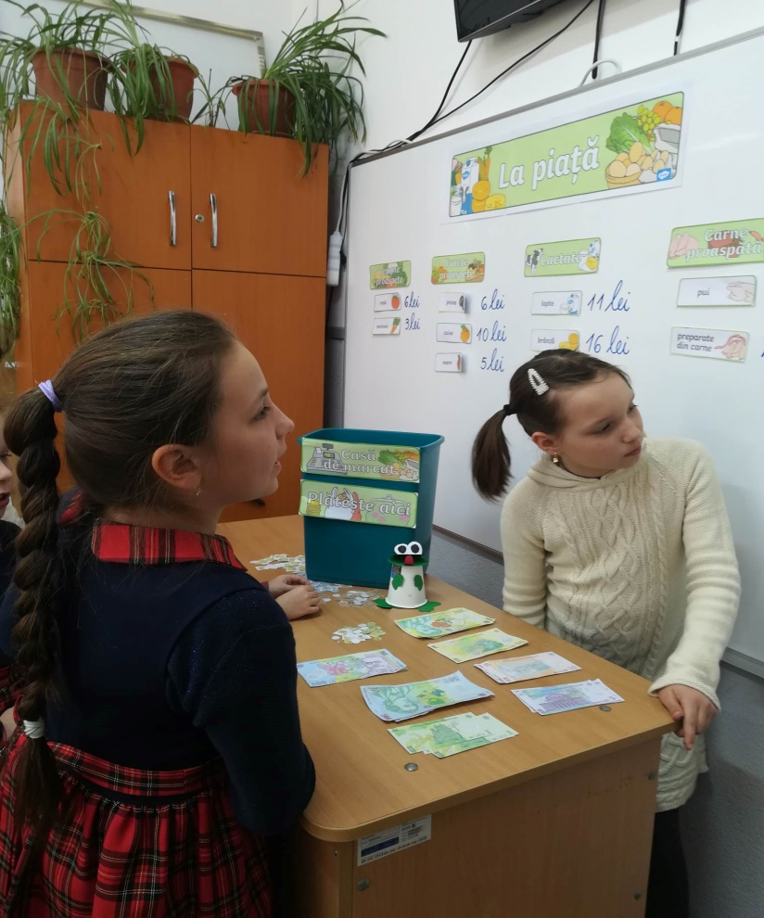
La piață- joc de rol

Slide 7
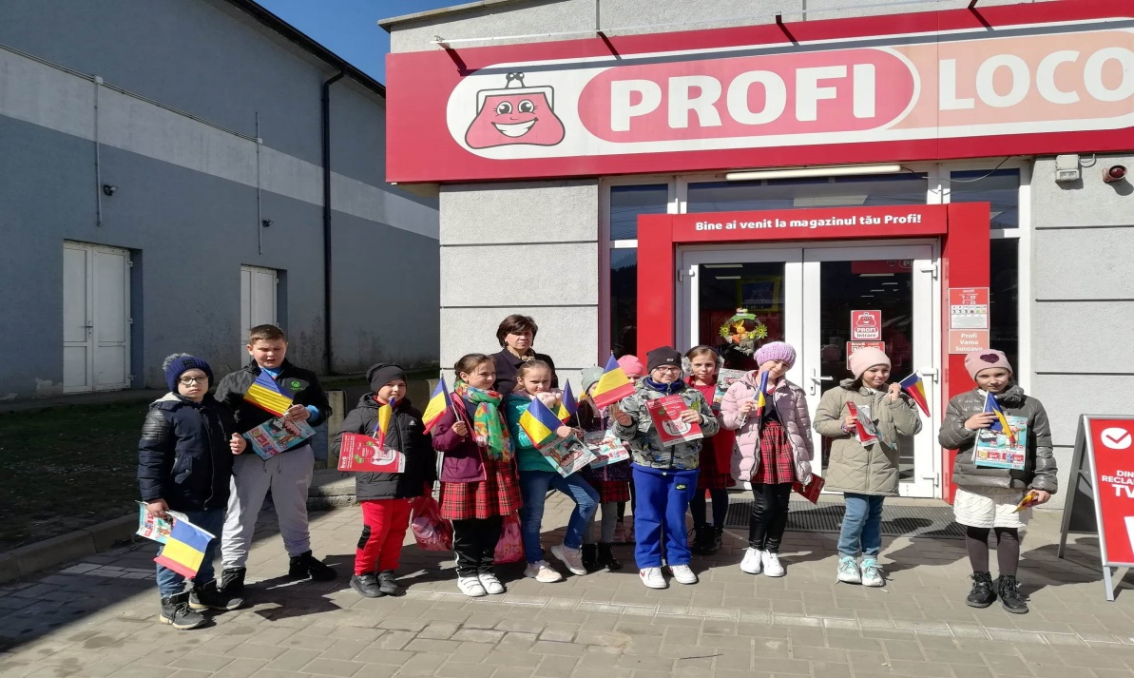
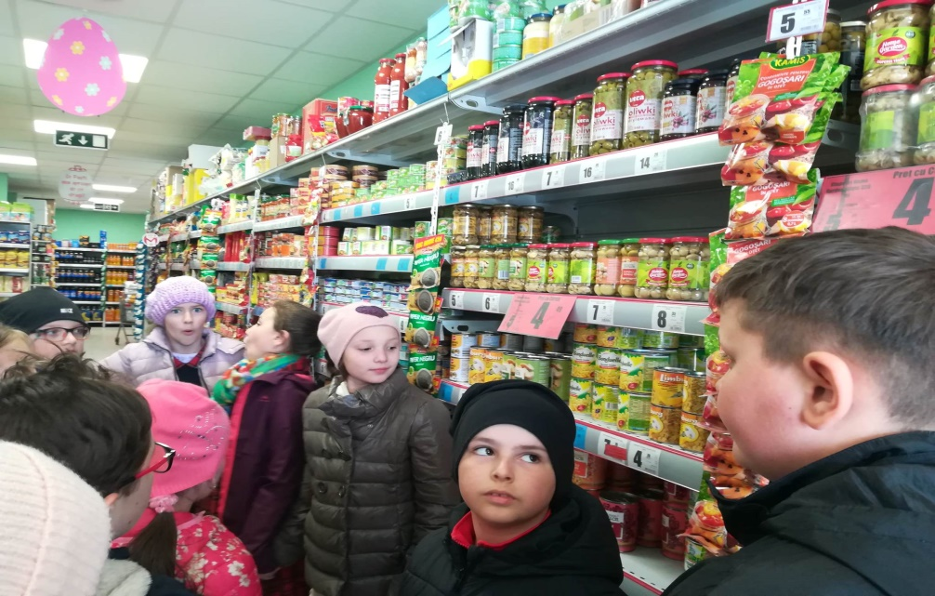
La cumpărături
(Vizită la minimarketul local ,,Profi”)

Slide 8
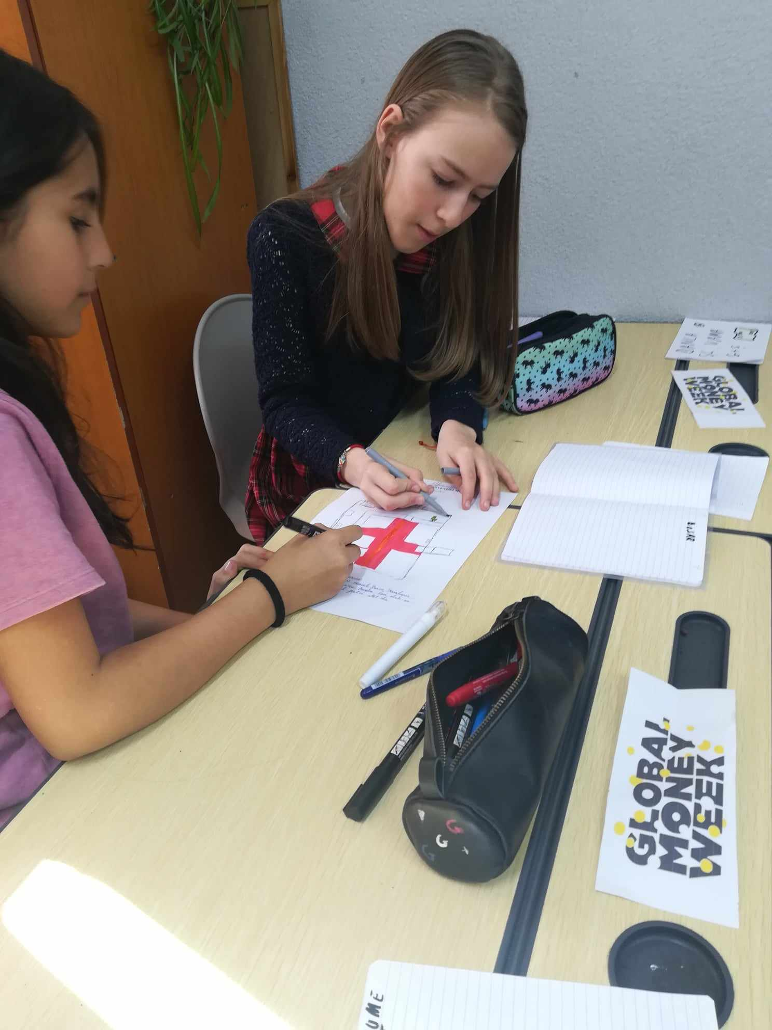
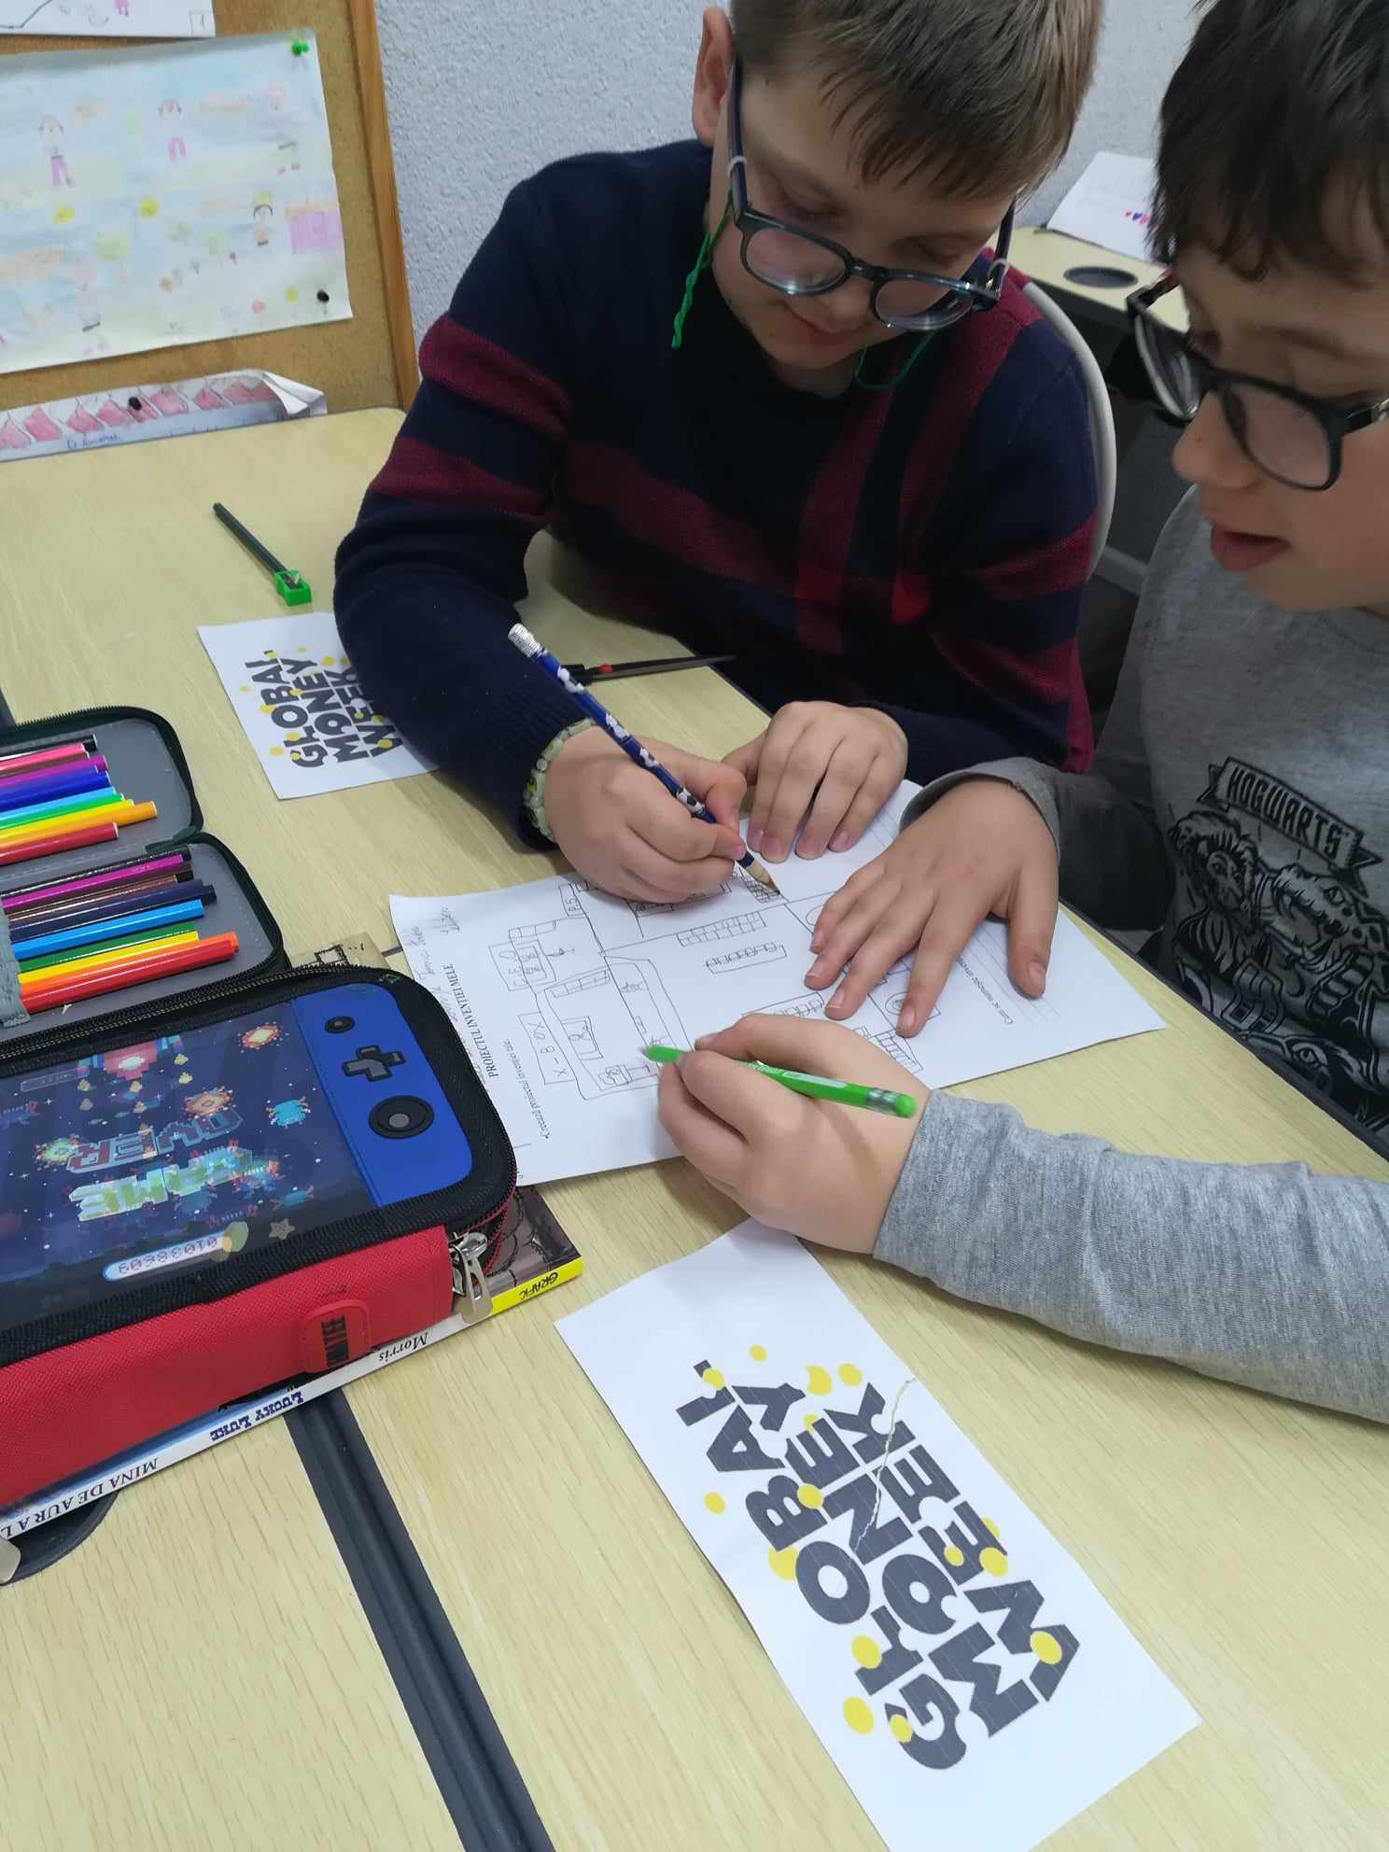
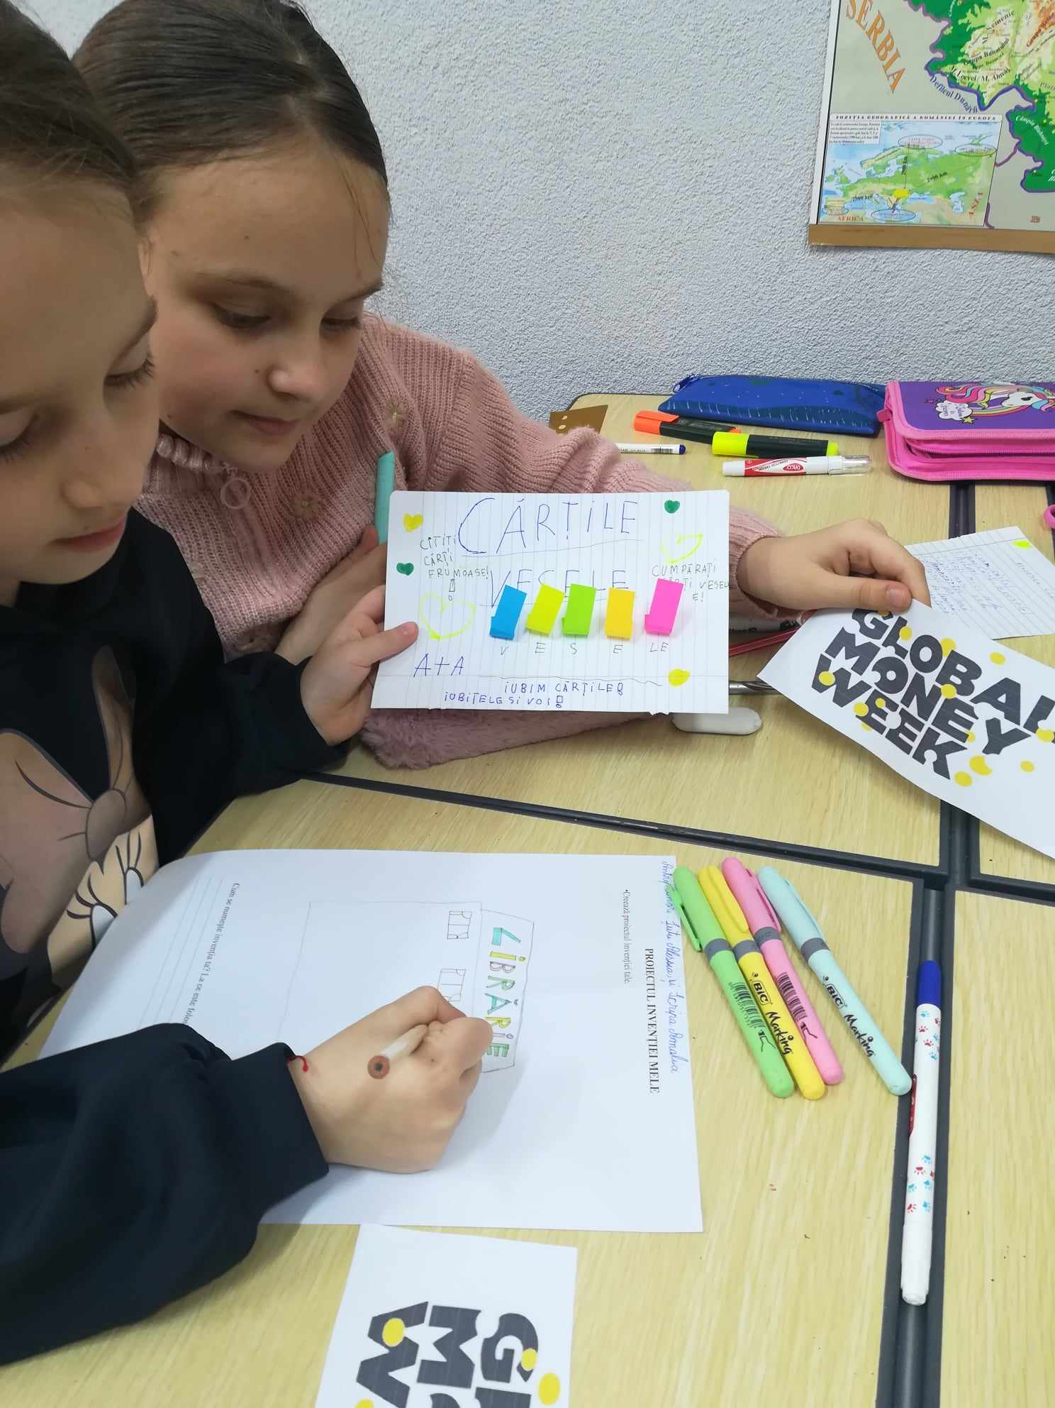
Micii antreprenori
-inițierea unor mici afaceri producătoare de venit

Slide 9
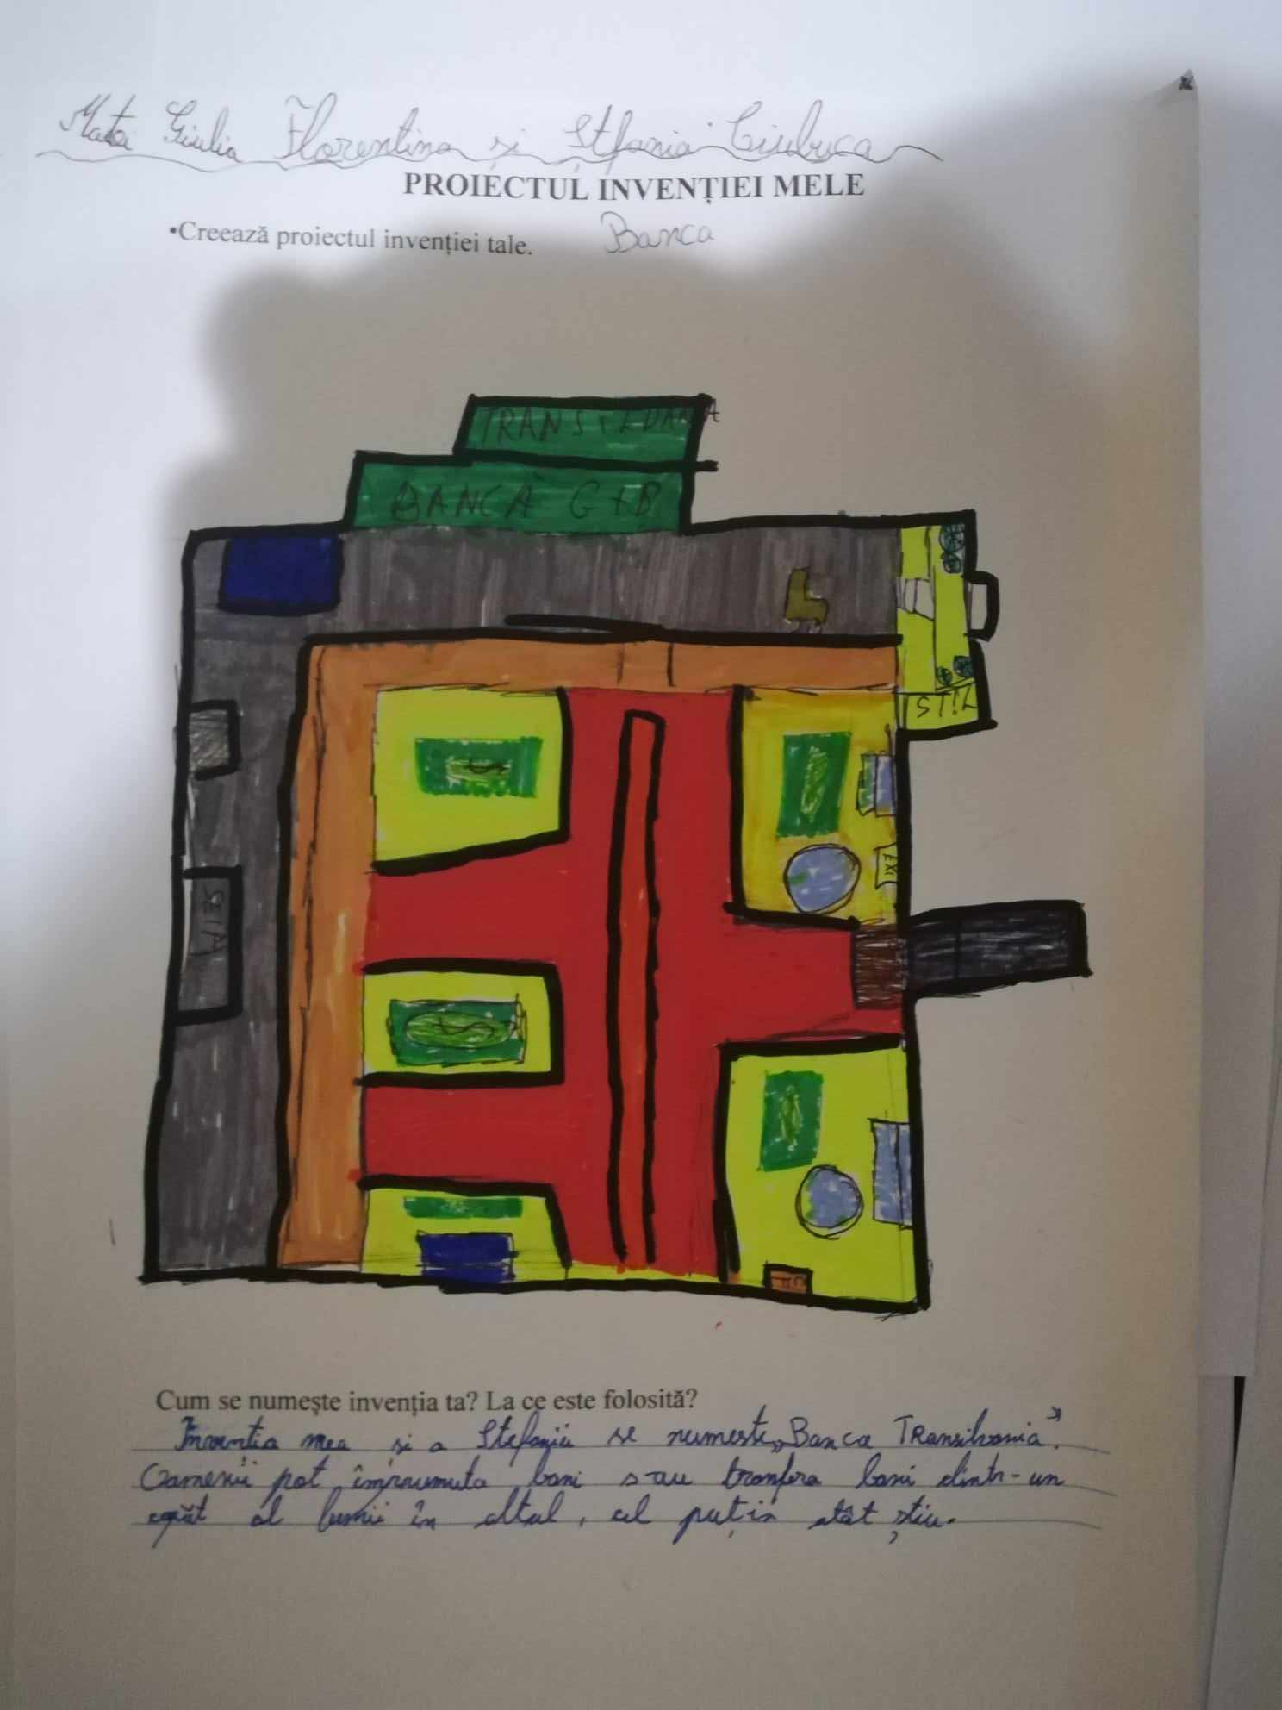
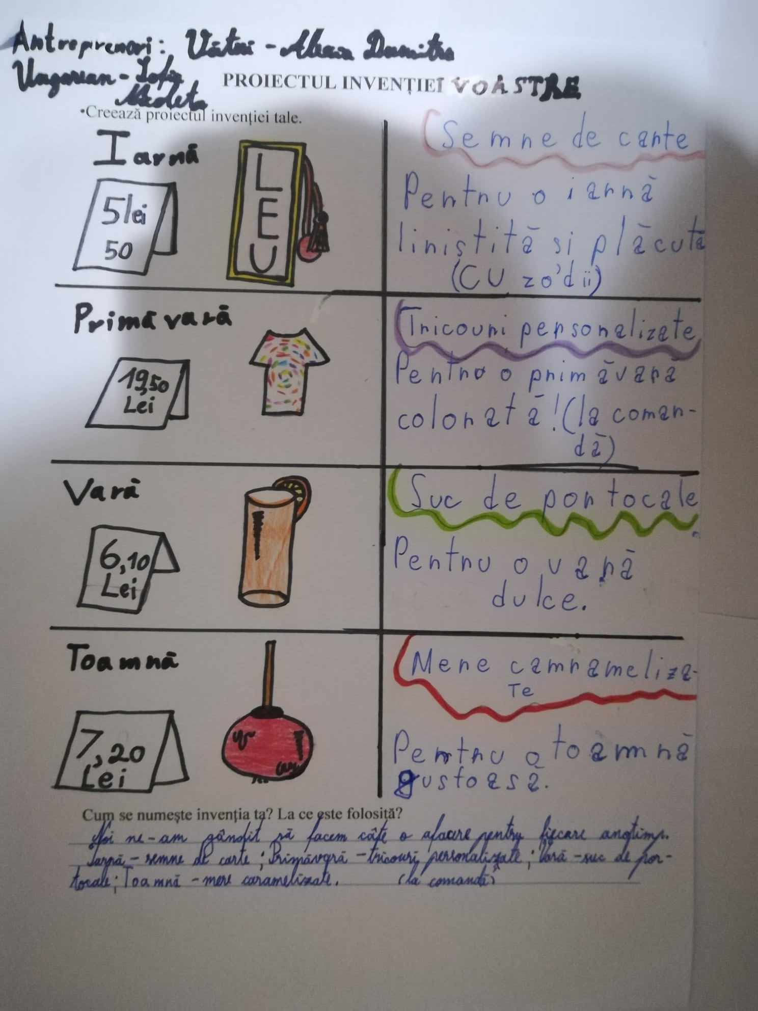
,,Proiectul invenției mele”

Slide 10
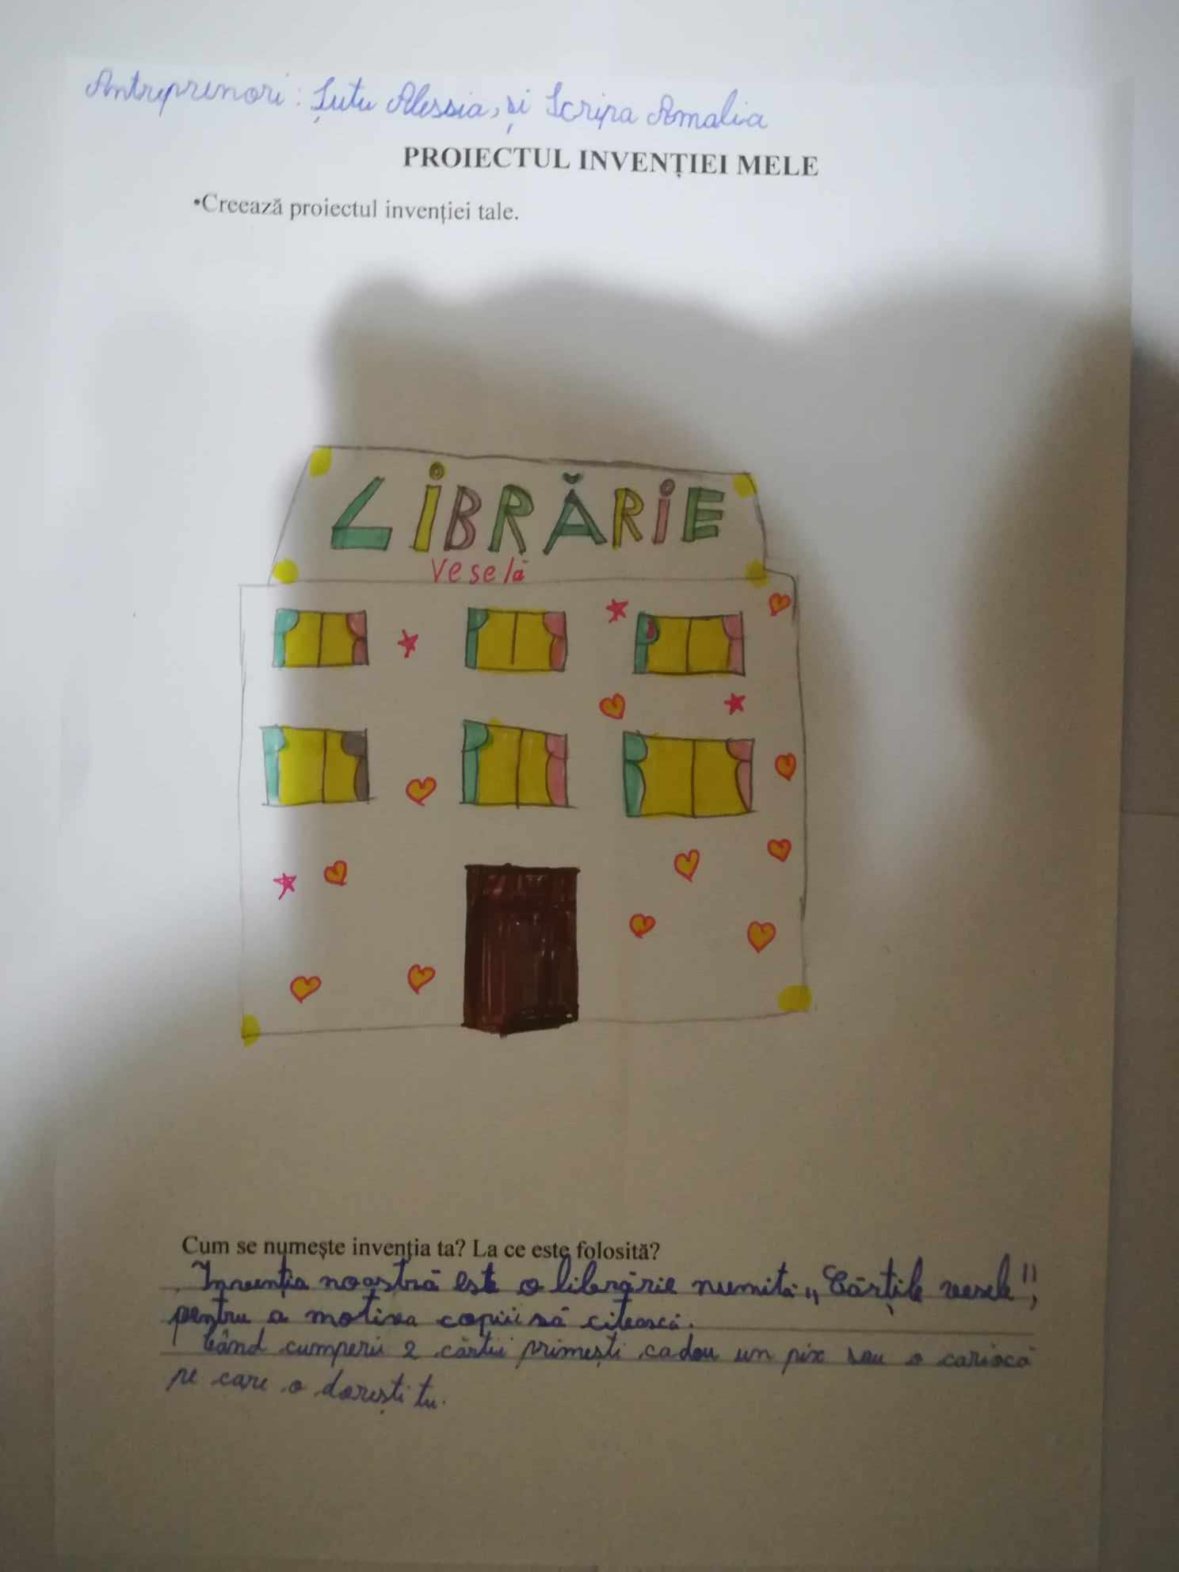
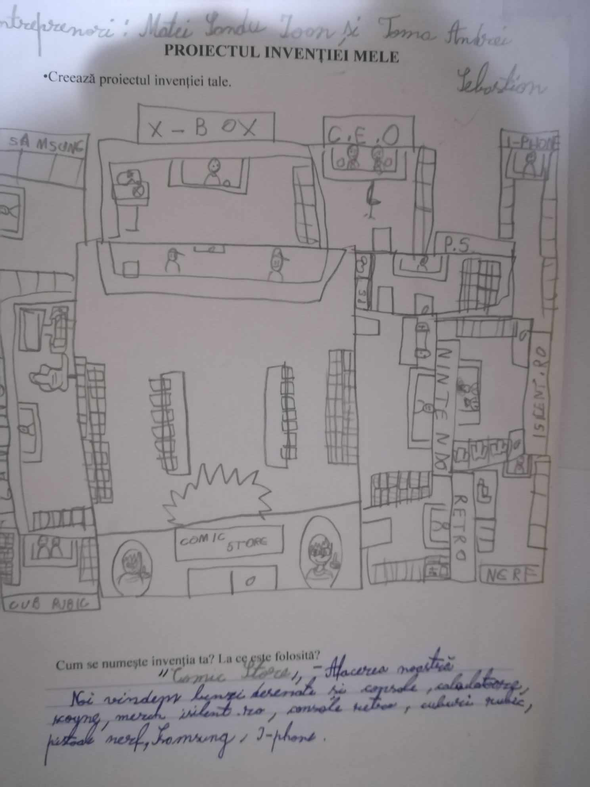
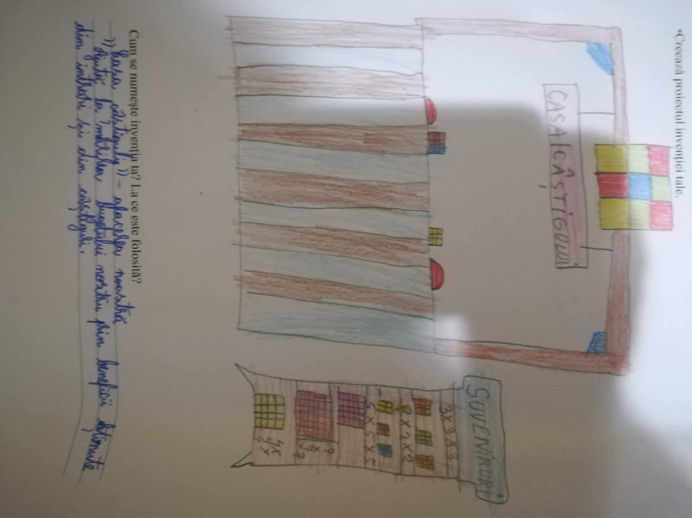
,,Proiectul invenției mele”

